Slide 1
Aldeidi e chetoni

Slide 2
Introduzione
Contengono il gruppo carbonilico come gruppo funzionale
Aldeidi: hanno un idrogeno legato al gruppo carbonilico
Chetoni: hanno due gruppi alchilici legati al carbonile

Slide 3
Altri gruppi funzionali che contengono il gruppo carbonilico
Acidi carbossilici
Alogenuri
acilici
Ammidi
Esteri

Slide 4
Struttura del gruppo carbonilico

Slide 5
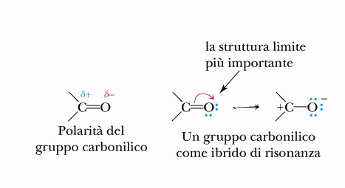
Struttura del gruppo carbonilico

Slide 6
Nomenclatura delle aldeidi
Trova la catena più lunga contenente il gruppo CHO
Cambia la -o finale del nome dell’alcano con il suffisso -ale
Se il gruppo CHO è legato ad un anello, nomina l’anello e aggiungi il suffisso -carbaldeide
Metanale
formaldeide
Etanale
acetaldeide
propanale
propionaldeide
Butanale
butirraldeide
Pentanale
valeraldeide
Esanale
cicloesancarbaldeide

Slide 7
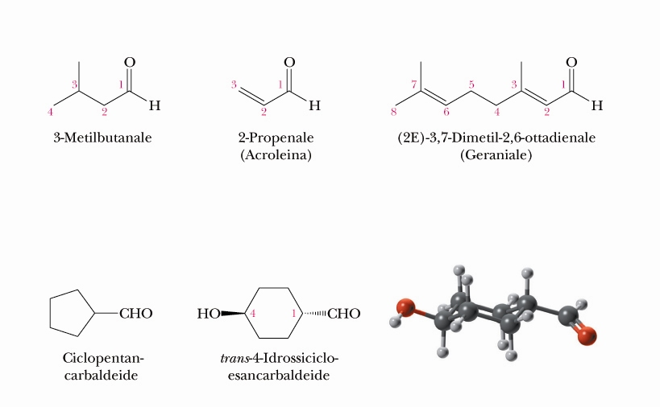

Slide 8
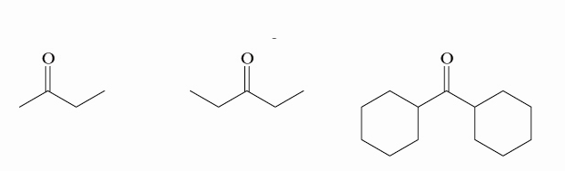
Nomenclature dei chetoni
Trova la catena più lunga contenente il gruppo -CO
Cambia la -o finale del nome dell’alcano con il suffisso –one e aggiungi davanti al nome il numero (più basso possibile) del carbonio che porta il doppio legame con l’ossigeno.
Acetone
2-butanone
metiletilchetone
3-pentanone
dietilchetone
dicicloesilchetone

Slide 9
Residui contenenti il C=O
formile
acetile
benzoile
Notes:
Fine lezione 40 ore (20 lezioni)

Slide 10
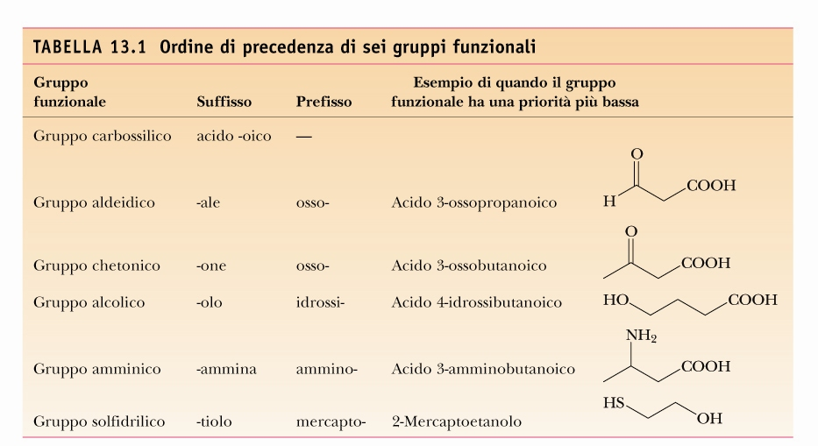

Slide 11
Addizione Nucleofila al Carbonile
_
_

Slide 12
Addizione di acqua- idratazione
gem-diolo
Equilibrio spostato verso il prodotto solo per la formaldeide (formalina)

Slide 13
Addizione di alcoli

Slide 14
Addizione di alcoli

Slide 15
Addizione di Alcoli: Meccanismo
Emiacetale

Slide 16
Addizione di Alcoli: Meccanismo
emiacetale
Carbocatione stabilizzato per risonanza

Slide 17
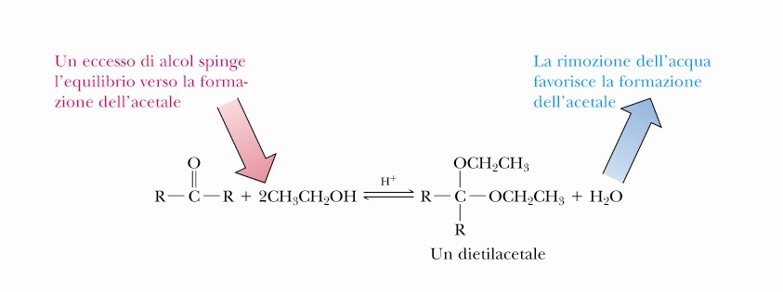
Acetali

Slide 18
Emiacetali Ciclici

Slide 19
Emiacetali Ciclici

Slide 20
Addizione di Ammine Primarie
Notes:
Fine lezione 42h

Slide 21
Addizione di Ammine: Meccanismo
Notes:
Fine lezione 17. 40 ore 2022.

Slide 22
Esercizi

Slide 23
Riduzione di aldeidi e chetoni

Slide 24
Riduzione di aldeidi e chetoni

Slide 25
Riduzione di aldeidi e chetoni

Slide 26
Ossidazione

Slide 27
Tautomeria Cheto-Enolica
Tautomeri: isomeri che differiscono per la posizione di un doppio legame e di un idrogeno

Slide 28
Tautomeria Cheto-Enolica

Slide 29
Tautomeria Cheto-Enolica

